Slide 1


Bienvenue chez Paradise Coffee!!
Entrer et laisser vous tenter!

Slide 2

Nom:
Prénom:
Adresse:
Complément:
Code Postal: Ville:
Email:
Confirmation email:
Mot de passe:
(8 caractères minimum)
Confirmation
Mot de passe:
Je ne suis pas un
Robot:
S’inscrire
S’inscrire
Sarl Paradise Coffee Contact:
5 rue des Fleurs paradise.coffee@aol.fr
54000 Nancy

Slide 3
Se connecter
Votre pseudo:
Votre mot de passe:
Se connecter
Sarl Paradise Coffee Contact:
5 rue des Fleurs paradise.coffee@aol.fr
54000 Nancy

Slide 4

Sélection de la semaine
Nom du café
Prix
Voir +
Sarl Paradise Coffee Contact:
5 rue des Fleurs paradise.coffee@aol.fr
54000 Nancy

Slide 5
Les plus vendus
Nom du café
Prix
Voir +
Sarl Paradise Coffee Contact:
5 rue des Fleurs paradise.coffee@aol.fr
54000 Nancy

Slide 6
Nom du café
Description du café, description du café, Description du café, description du café Description du café, description du café
Prix
Moulu
Acheter
En grain
Sarl Paradise Coffee Contact:
5 rue des Fleurs paradise.coffee@aol.fr
54000 Nancy

Slide 7

Mon panier
Nom du Produit | Qté | Prix TTC
Arabica en grain | 1 | 8€
Robusta moulu | 1 | 9€
échantillon | 1 | 0€
Total: 17€
Commander
Sarl Paradise Coffee Contact:
5 rue des Fleurs paradise.coffee@aol.fr
54000 Nancy

Slide 8
Adresse
Facturation: adresse du compte
Livraison adresse du compte
Adresse:
Complément:
CP Ville:
Suivant
Sarl Paradise Coffee Contact:
5 rue des Fleurs paradise.coffee@aol.fr
54000 Nancy

Slide 9
Récapitulatif de commande
Nom du Produit | Qté | Prix TTC
Arabica en grain | 1 | 8€
Robusta moulu | 1 | 9€
échantillon | 1 | 0€
Total: 17€
Annuler
Payer
Sarl Paradise Coffee Contact:
5 rue des Fleurs paradise.coffee@aol.fr
54000 Nancy

Slide 10
Paiement
Paypal
Carte Bancaire
Numéro de carte:
Cryptogramme:
Payer
Sarl Paradise Coffee Contact:
5 rue des Fleurs paradise.coffee@aol.fr
54000 Nancy

Slide 11
Admin Ajout café
Nom du produit:
Pays:
Décaféiné: Bio:
Prix:
Résumé:
Description:
image
Parcourir
Ajouter
Sarl Paradise Coffee Contact:
5 rue des Fleurs paradise.coffee@aol.fr
54000 Nancy

Slide 12
Admin Modification café
Nom du produit:
Pays:
Décaféiné: Bio:
Prix: Disponible:
Résumé:
Description:
image
Parcourir
Ajouter
Sarl Paradise Coffee Contact:
5 rue des Fleurs paradise.coffee@aol.fr
54000 Nancy

Slide 13
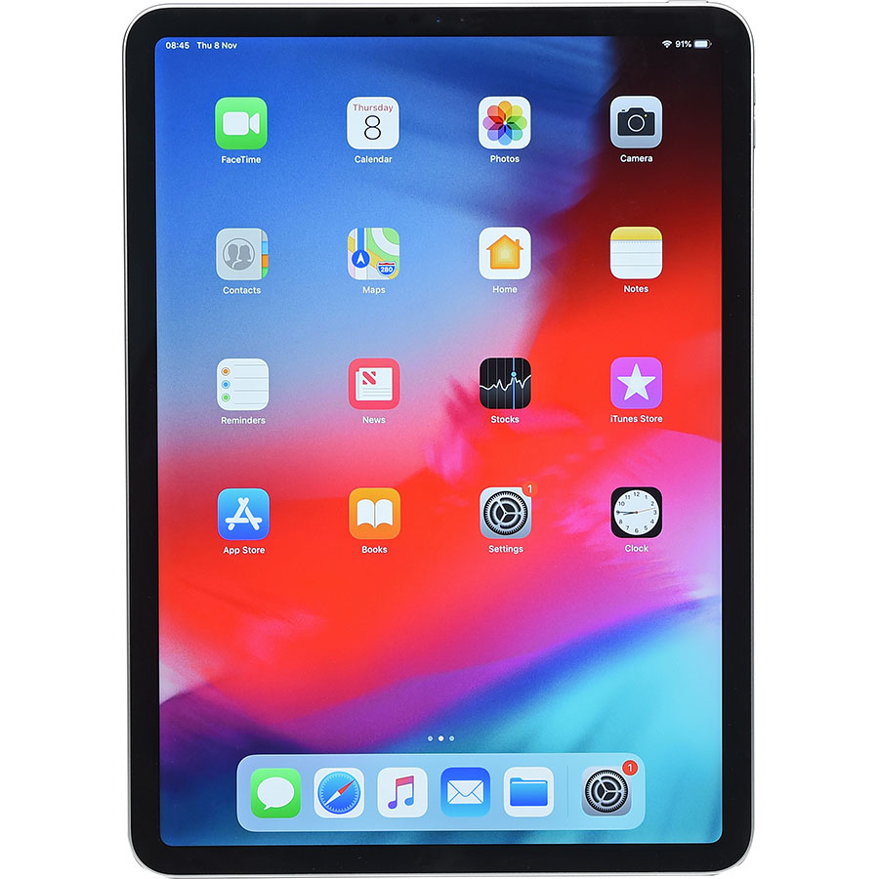
Bienvenue chez Paradise Coffee!!
Entrer et laisser vous tenter!

Slide 14
Inscription
Nom: Prénom:
Adresse: Complément:
CP: Ville:
Email: Confirmation
email:
Mot de passe:
8 caractères minimum
Confirmation
Mot de passe:
Je ne suis pas un
Robot:
S’inscrire
Sarl Paradise Coffee Contact:
5 rue des Fleurs paradise.coffee@aol.fr
54000 Nancy

Slide 15
Sélection de la semaine
Nom du café
Nom du café
Nom du café
Prix
Prix
Prix
Voir +
Voir +
Voir +
Sarl Paradise Coffee Contact:
5 rue des Fleurs paradise.coffee@aol.fr
54000 Nancy

Slide 16
Les plus vendus
Nom du café
Nom du café
Nom du café
Prix
Prix
Prix
Voir +
Voir +
Voir +
Sarl Paradise Coffee Contact:
5 rue des Fleurs paradise.coffee@aol.fr
54000 Nancy

Slide 17
Nom du café
Description du café, description du café, Description du café, description du café Description du café, description du café
Prix
Moulu
Acheter
En grain
Sarl Paradise Coffee Contact:
5 rue des Fleurs paradise.coffee@aol.fr
54000 Nancy

